Slide 1

נתוני שירות התעסוקה השוואת כלל הארץ, מחוז דרום, לשכת ירוחם
31/08/2021

Slide 2
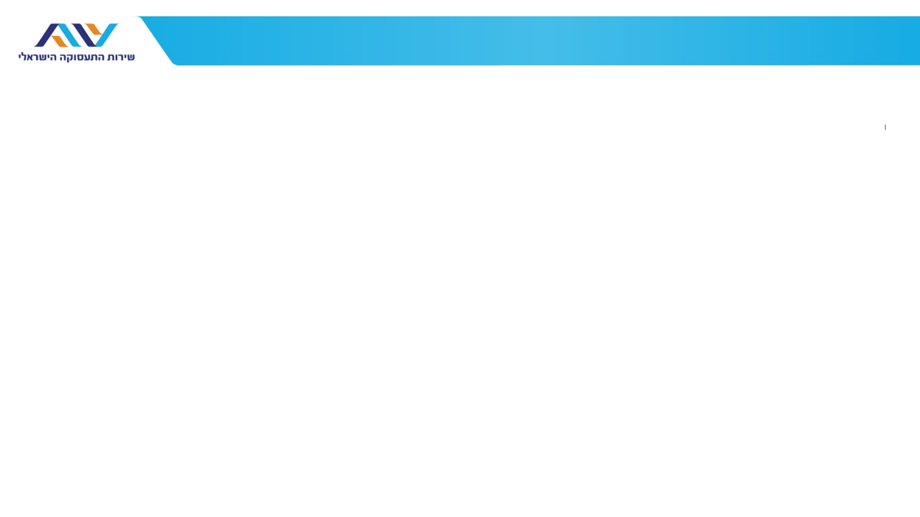
נתונים כלליים
563,901סך הכל דורשי עבודה בכלל הארץ 91,677סך הכל דורשי עבודה במחוז דרום 1,222סך הכל דורשי עבודה בלשכת ירוחם

Slide 3
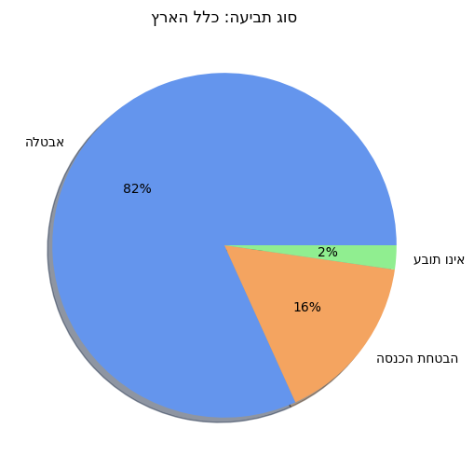
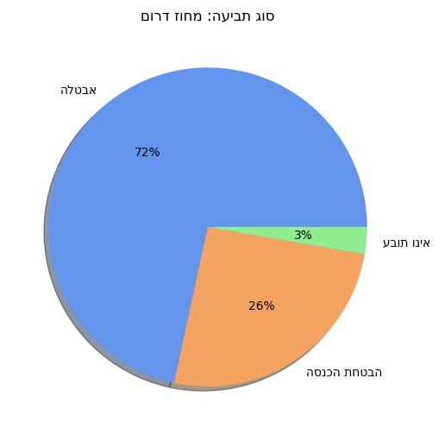
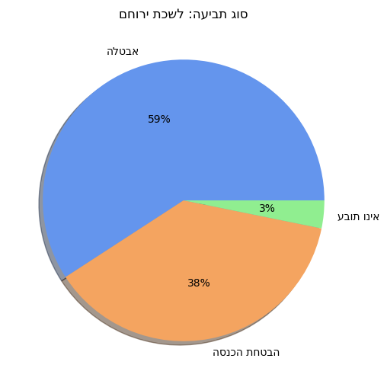
התפלגות סוג תביעה

Slide 4
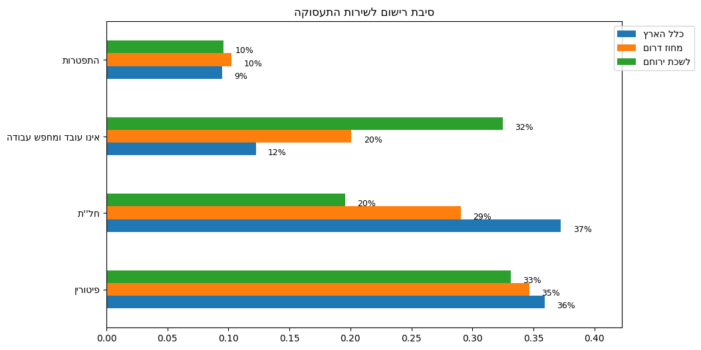
התפלגות סיבת הרישום של דורשי עבודה לשירות

Slide 5
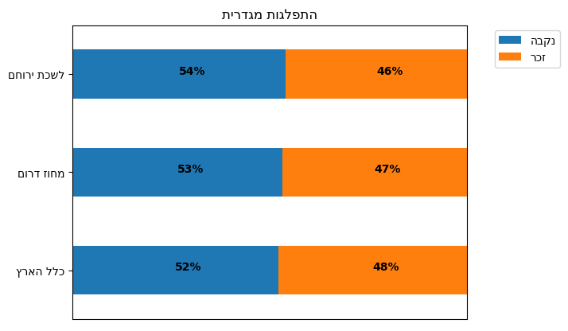
התפלגות מגדרית

Slide 6
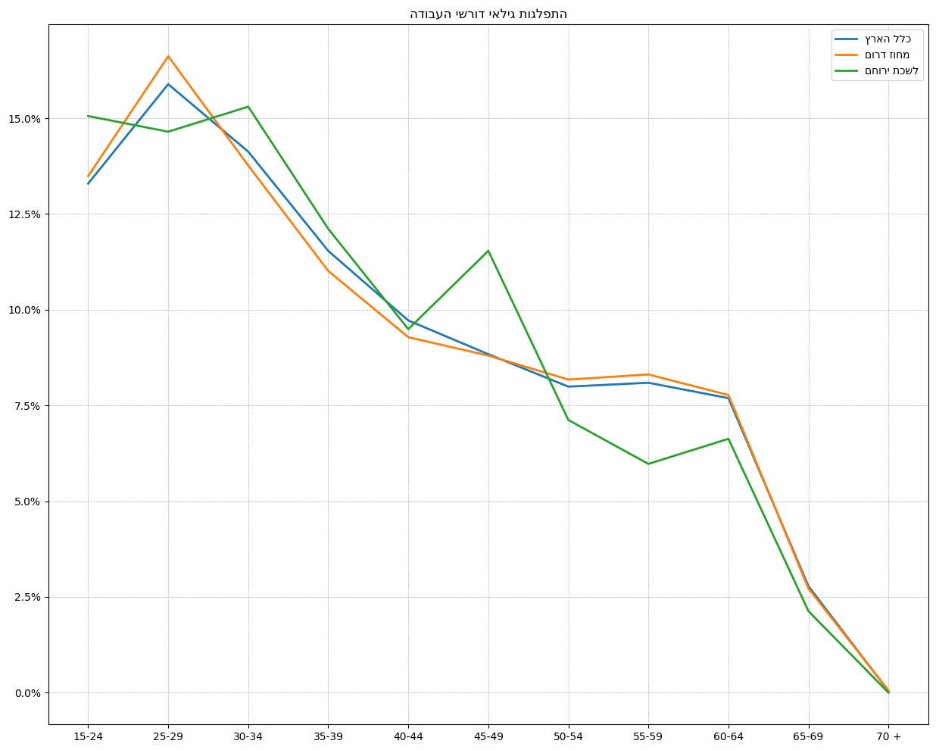
התפלגות הגילאים של דורשי עבודה

Slide 7
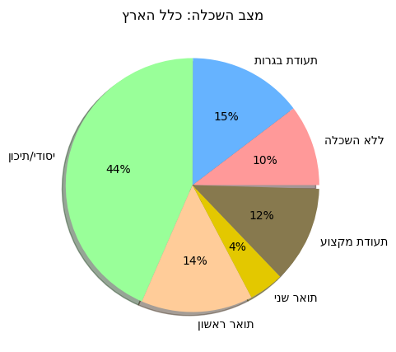
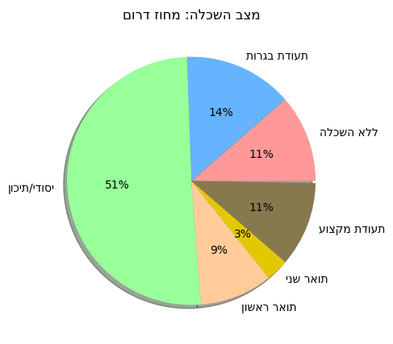
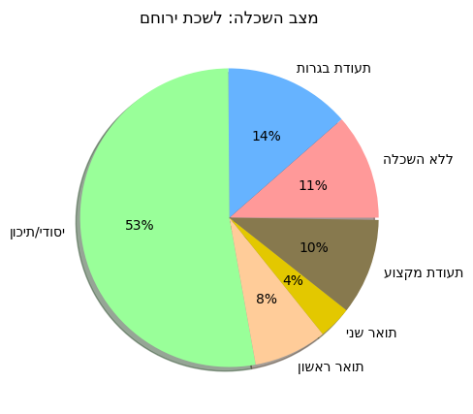
התפלגות רמות ההשכלה של דורשי עבודה

Slide 8
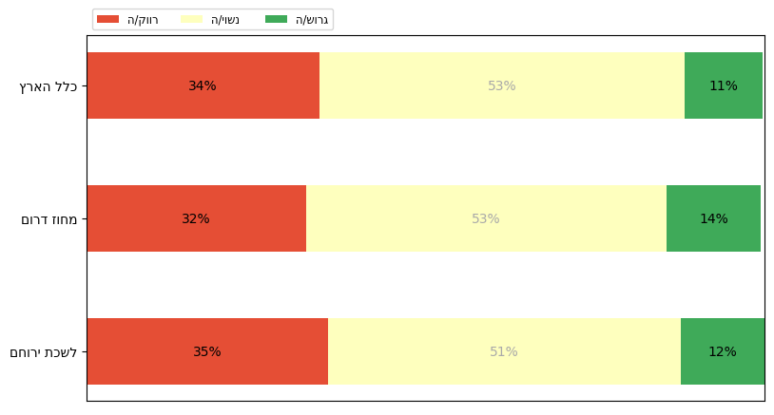
התפלגות מצב משפחתי

Slide 9
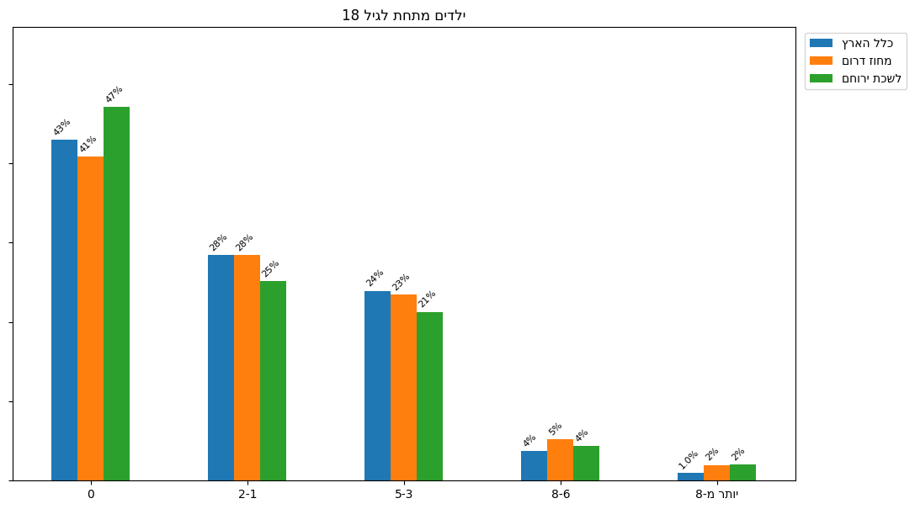
18התפלגות כמות ילדים מתחת לגיל

Slide 10
מקצועות שכיחים בלשכת ירוחם
כמות דרישות | שם המקצוע | דירוג
348 | עובד/ת לא מקצועי | 1
124 | לא ידוע | 2
113 | עובד/ת ייצור כללי | 3
103 | עובד/ת ניקיון | 4
87 | סייע/ת / מטפל/ת | 5
84 | מאבטח/ת / שומר/ת | 6
63 | פקיד/ה כללי | 7
56 | אורז/ת | 8
53 | מוכר/ת | 9
51 | איש/ת אחזקה | 10

Slide 11
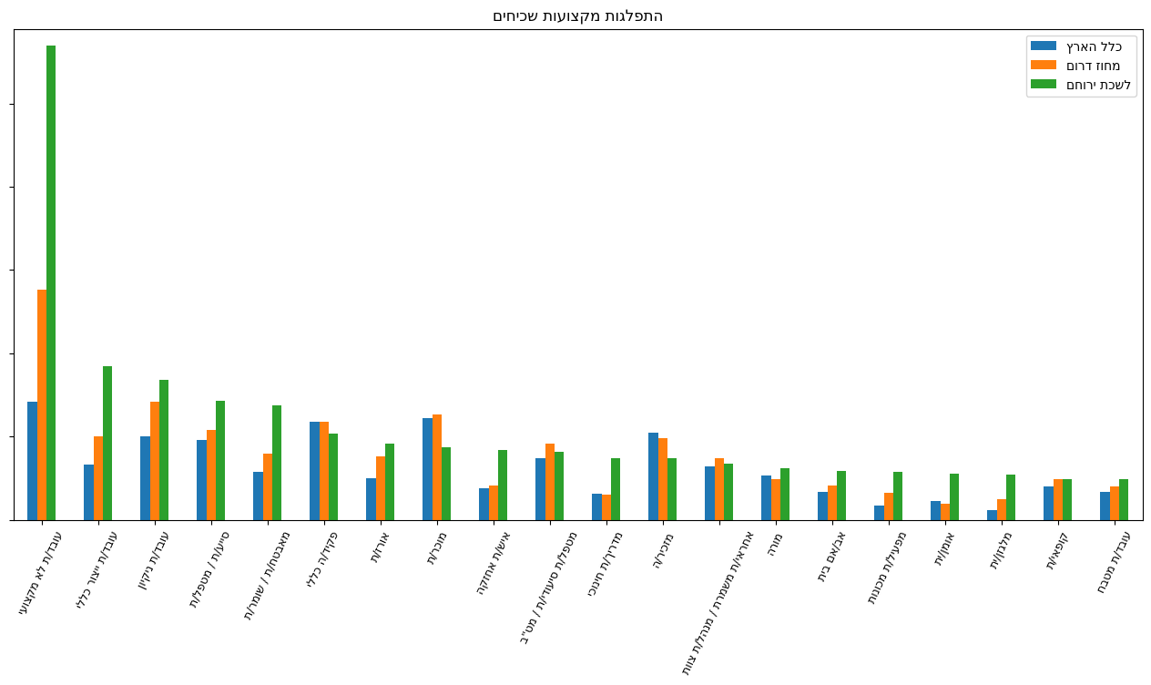
התפלגות משלחי היד - מבט כללי

